Slide 1
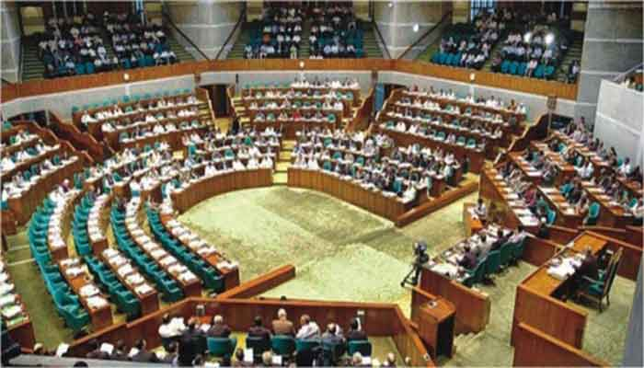
স্বাগতম

Slide 2
পরিচিতি
পল্লব হালদার ( সহঃ শিক্ষক )
আইসিটি
ফান্দাউক পণ্ডিতরাম উচ্চ বিদ্যালয়,
নাসিরনগর, ব্রাহ্মণবাড়িয়া ।
ইমেইলঃ-pallabhaldar10@gmail.com
শ্রেণিঃ- নবম-দশম
বিষয়ঃ- পৌরনীতি ও নাগরিকতা
অধ্যায়ঃ-১ম
সময়ঃ- ৪৫ মিনিট
তারিখঃ-২৭-০৭-২০২০ খ্রিঃ

Slide 3
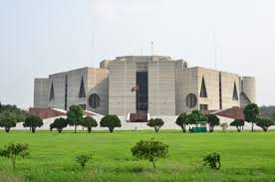
এসো আমরা নিচের চিত্রগুলো দেখি
ভোট কেন্দ্র
জাতীয় সংসদ
জনগণ তাদের ভোট দিয়ে মনোনীত প্রার্থী নির্বাচিত করে জাতীয় সংসদে পাঠায়। নিবার্চিত এমপি গন সংসদে সরকার গঠন করে ।

Slide 4
পাঠ ঘোষণা
সরকারের ধারণা, রাষ্ঠ্র ও সরকারের সম্পর্ক

Slide 5
শিখনফল
এই পাঠ শেষে শিক্ষার্থীরা............
১। সরকারের ধারণা বলতে পারবে;
২। সরকারের বিভিন্ন বিভাগগুলো জানতে পারবে;
৩। রাষ্ঠ্র ও সরকারের সম্পর্ক ব্যাখ্যা করতে পারবে ।

Slide 6
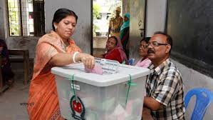
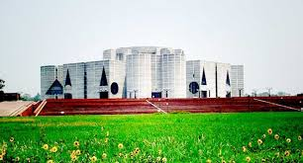
এসো আমরা নিচের চিত্রগুলো দেখি
ভোট কেন্দ্রে ভোট গ্রহণ
জাতীয় সংসদ ভবন
জনগণ তাদের মূল্যবান ভোট দিয়ে পছন্দের প্রার্থীকে নির্বাচিত করে জাতীয় সংসদ ভবনে পাঠায়, নির্বাচিত এমপিগন একজন সংসদ নেতা নির্বাচিত করেন

Slide 7
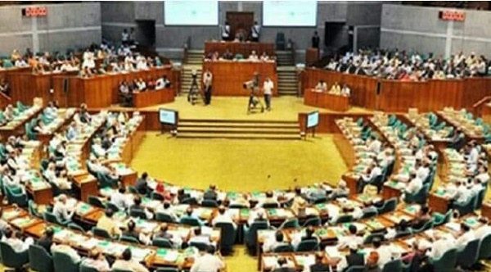
এসো আমরা আরো কিছু ছবি দেখি
জাতীয় সংসদ চলাকালীন
সংসদ নেতা
নির্বাচিত এমপিগন সকলের সম্মতিক্রমে একজন দলের প্রধান নির্বাচন করেন এবং তিনি হবেন প্রধান মন্ত্রী। প্রধান মন্ত্রী অন্যান্য মন্ত্রিদের নির্বাচন করেন । সকলকে নিয়ে সরকার গঠন করেন ।

Slide 8
সময়ঃ- ৮ মিনিট
জোড়ায় কাজ
বাংলাদেশের সরকার কিভাবে গঠিত হয় লিখ ।

Slide 9
সরকারের বিভাগ
আইন বিভাগ
শাসন বিভাগ
বিচার বিভাগ

Slide 10
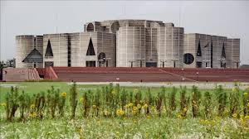
এসো আমরা আরো কিছু ছবি দেখি
জাতীয় সংসদ ভবন
আইন গ্রন্থ
জাতীয় সংসদ ভবনে পার্লামেন্টের সদস্যদের দুই-তৃতীয়াংশ ভোটে আইন পাশ হয়ে থাকে ।পাশ করা আইন অনুযায়ী দেশের শাসন কার্য পরিচালিত হয়

Slide 11
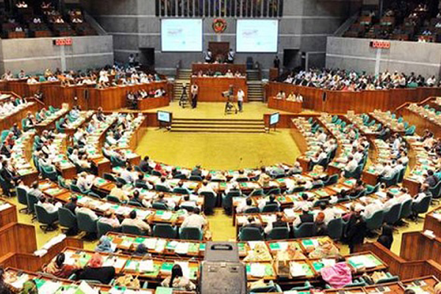
এসো আমরা আরো ছবি দেখি
শাসন কার্য পরিচালনা
জাতীয় সংসদ ভবনে বসে নির্ধারিত হয় দেশ কিভাবে পরিচালনা করতে হবে, কোন খাতে কত ব্যয় করতে হবে বা কোন জায়গা কি প্রয়োজন ।

Slide 12
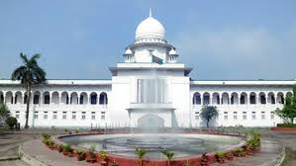
এসো আমরা আরো কিছু ছবি দেখি
সুপ্রিম কোর্ট
বিচার কার্য পরিচালনা
আইন বিভাগ আইন প্রনয়ন করে, শাসন বিভাগ সেই আইন অনুযায়ী শাসন করে, বিচার বিভাগ আইন কে কাজে লাগিয়ে অপরাধীকে শাস্তি দেয়,নিরপরাধীকে মুক্তি দেয় ।

Slide 13
দলগত কাজ
সময়ঃ- ১০ মিনিট
** সরকারের কোন বিভাগটি বেশী গুরুত্বপূর্ণ তোমার মতামত দাও ।

Slide 14
রাষ্ঠ্র ও সরকারের সম্পর্ক
গঠনগতঃ রাষ্ঠ্রের চারটি উপাদান রয়েছে- জনসমষ্টি, ভূখণ্ড, সরকার ও স্বার্বভৌমত্ব । সরকার ছাড়া রাষ্ঠ্র টিকে থাকতে পারে না । তাই সরকার হল রাষ্ঠ্রেরে একটি গুরুত্বপূর্ণ উপাদান ।

Slide 15
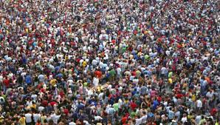
রাষ্ঠ্র ও সরকারের সম্পর্ক
রাষ্ঠ্র গঠিত হয় জনগণ নিয়ে। সরকার গঠিত হয়, আইন , শাসন, বিচার বিভাগকে নিয়ে

Slide 16
রাষ্ঠ্র ও সরকারের সম্পর্ক
স্থায়িত্বঃ- রাষ্ঠ্র একটি স্থায়ী প্রতিষ্ঠান এর কোন পরিবর্তন নেই । কিন্তু সরকার প্রতনিয়ত পরিবর্তন, জনগণ ভোটের দ্বারা সরকার পরিবর্তন করে থাকে ।

Slide 17
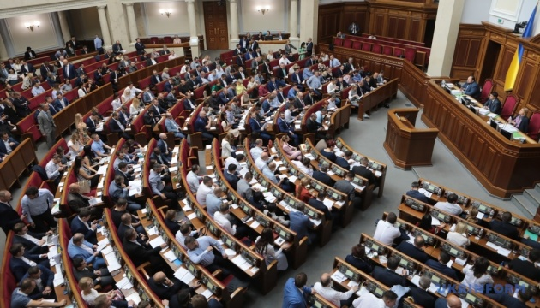
রাষ্ঠ্র ও সরকারের সম্পর্ক
বাংলাদেশের সংসদ
মার্কিনযুক্ত রাষ্ঠ্রের সংসদ
প্রকৃতি ও বৈশিষ্ট্যঃ- বিশ্বের সকল দেশের সরকার এক রকম নয় । বাংলাদেশে সংসদীয় সরকার ব্যবস্থা আবার মার্কিন যুক্তরাষ্ট্র রাষ্ঠ্রপতি শাসিত সরকার ।

Slide 18
রাষ্ঠ্র ও সরকারের সম্পর্ক
সার্বভৌমত্বঃ- রাষ্ঠ্র এই ক্ষমতার অধিকারী কিন্তু সরকার সার্বভৌম ক্ষমতার বাস্তবায়নকারী মাত্র ।

Slide 19
রাষ্ঠ্র ও সরকারের সম্পর্ক
ধারণাঃ- রাষ্ঠ্রকে দেখা যায় না তাই এটি বিমূর্ত ধারণা, কিন্তু সরকার কে দেখা যায় তাই এটি মূর্ত ধারণা ।

Slide 20
মূল্যায়ন
১। সরকারের কতটি বিভাগ রয়েছে ?
২। রাষ্ঠ্রের কতগুলো উপাদান রয়েছে?

Slide 21
বাড়ির কাজ
রাষ্ঠ্র ও সরকারের মধ্যে পার্থক্য
রাষ্ঠ্র | সরকার

Slide 22
সকলকে ধন্যবাদ

